Slide 1
Vue 강의자료
Hello Vue.js 출력하기

Slide 2
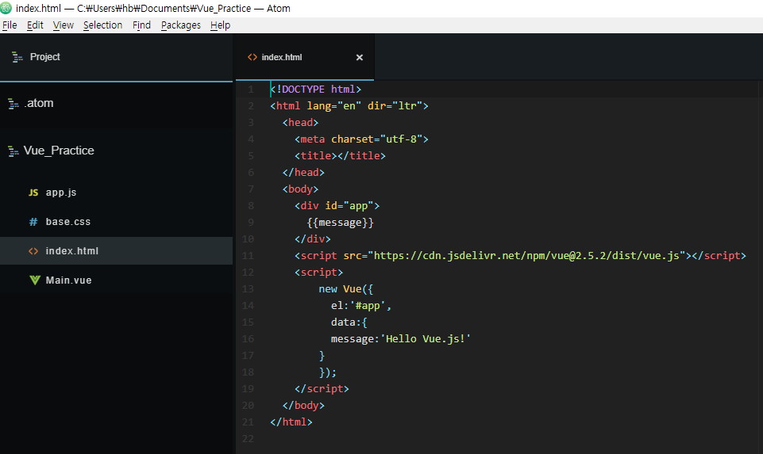

Slide 3


Slide 4


Slide 5
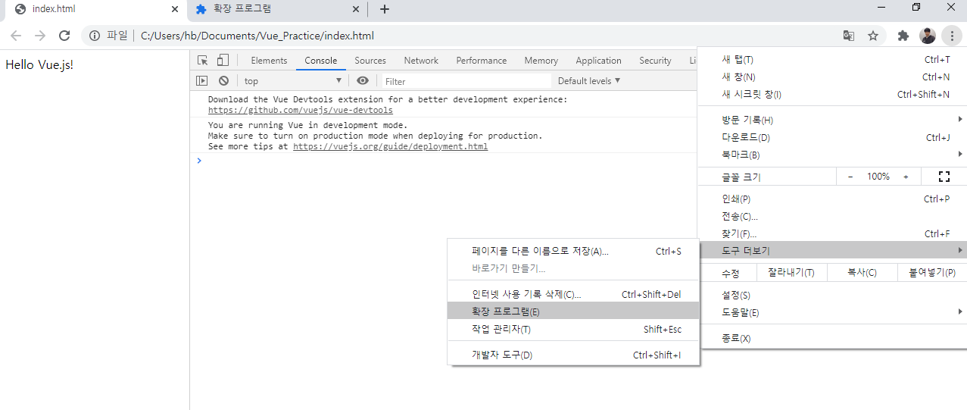

Slide 6
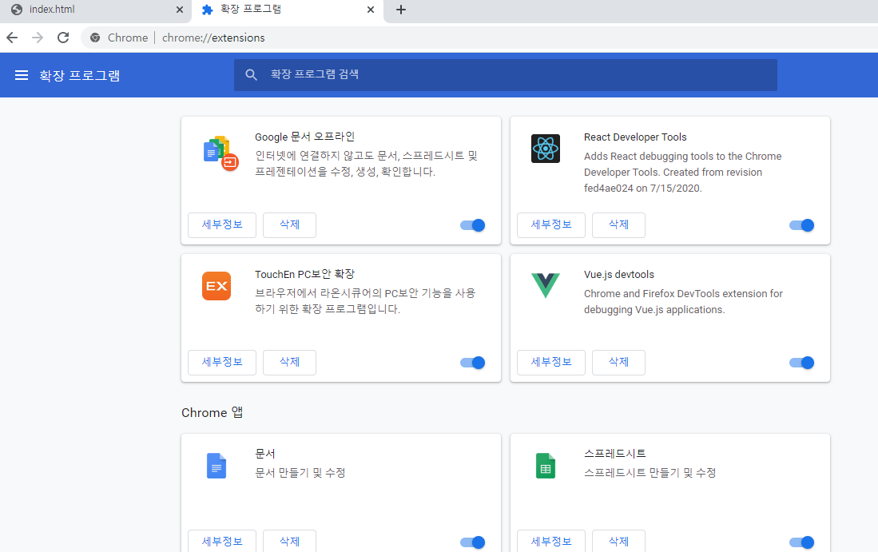
Vue확장 도구

Slide 7
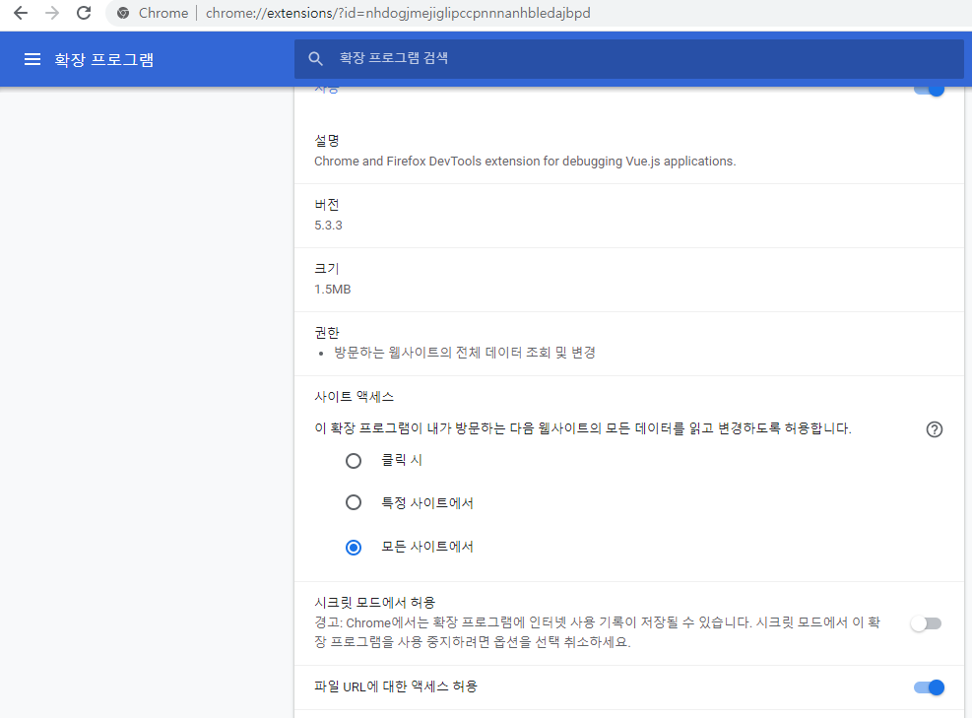
Vue확장 도구 허용
Vue확장 도구 허용

Slide 8


Slide 9

Vue확장 도구 사용

Slide 10

Vue 컴포넌트 구조 확인

Slide 11
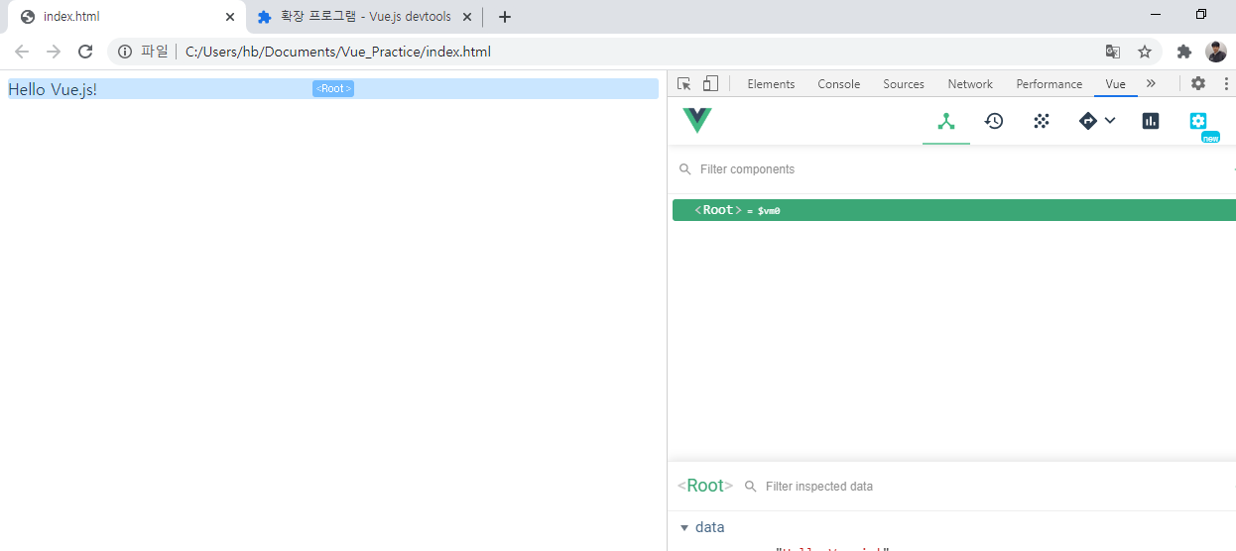

Slide 12
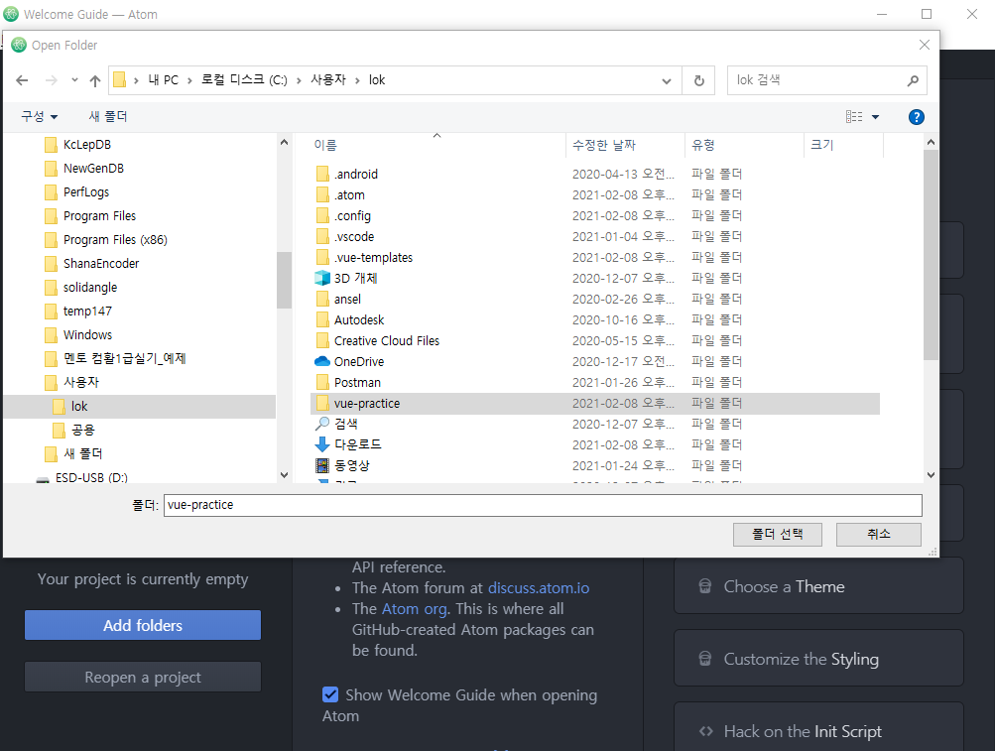

Slide 13
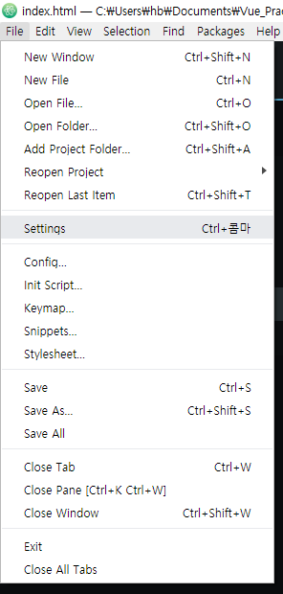
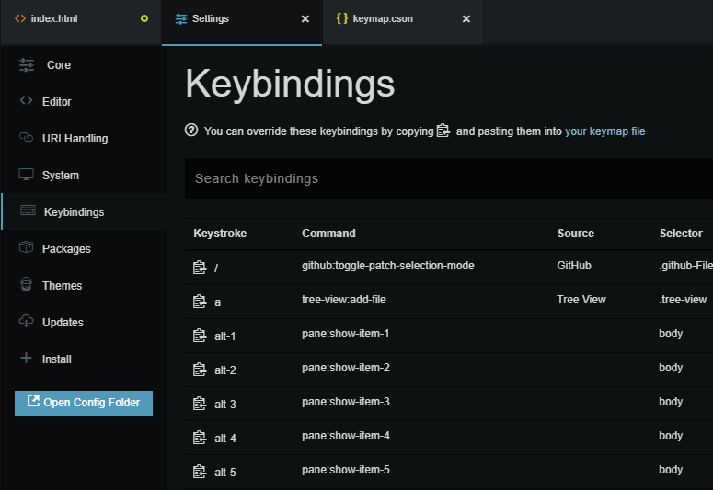

Slide 14
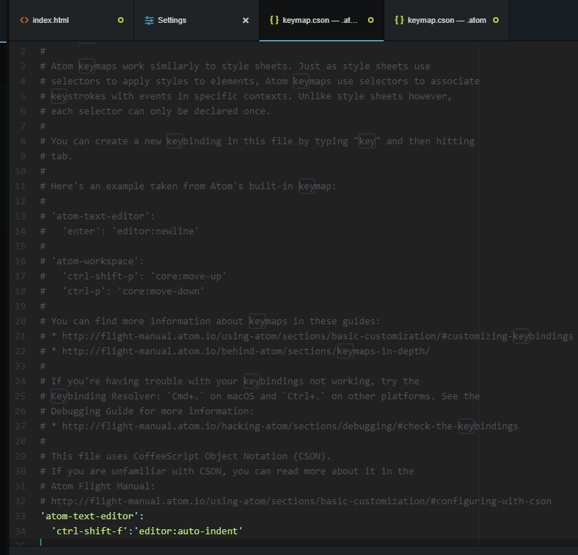
들여쓰기 단축키 추가

Slide 15
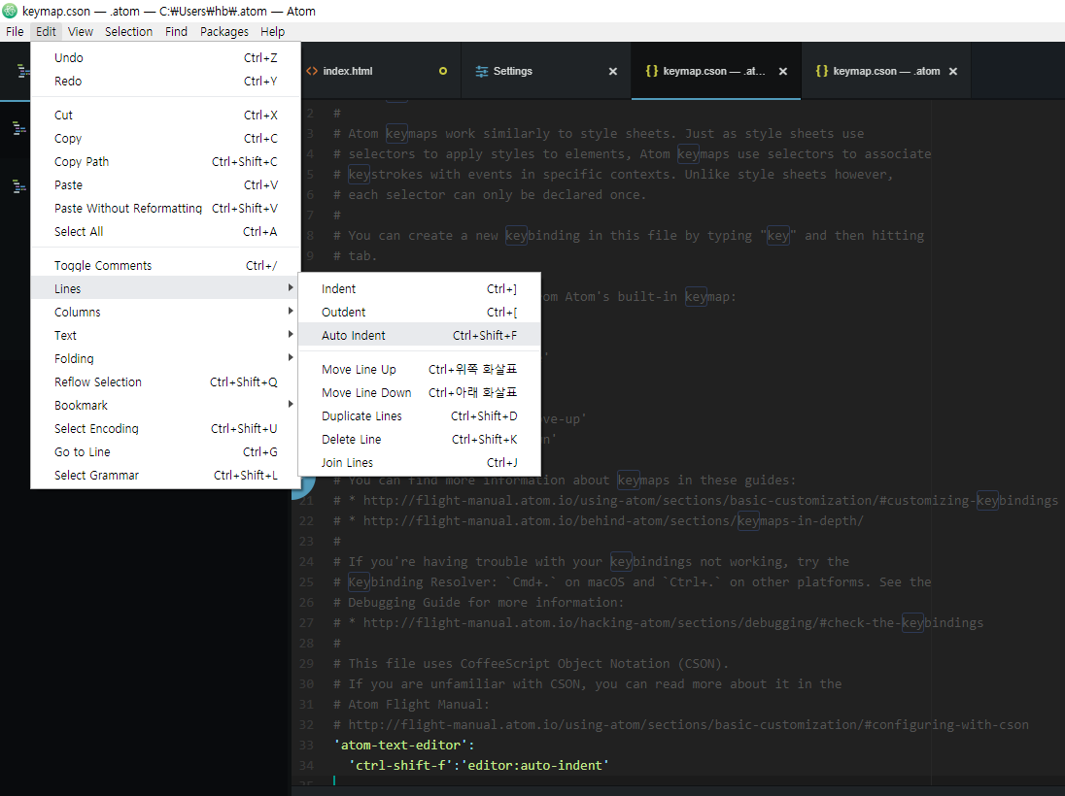
들여쓰기 단축키 추가된 것 확인

Slide 16
끝

